Slide 1
Aprendizado de máquina
Tarefas

Slide 2
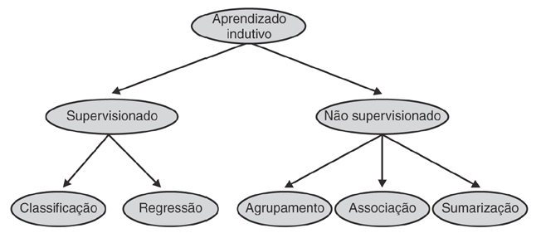
Tarefas: Aprendizado de máquina

Slide 3
Tarefas: Mineração de dados
Mineração
Predição
Descrição

Slide 4
Supervisionado?
Aprendizado supervisionado (tarefas de predição)
  aprender um mapeamento da entrada para a saída.
  os dados contêm os valores de saída “desejados”
Aprendizado NÃO supervisionado (tarefas de descrição)
  os dados não contêm os valores de saída “desejados”
Entrada
Modelo
Saída
Entrada
Modelo

Slide 5
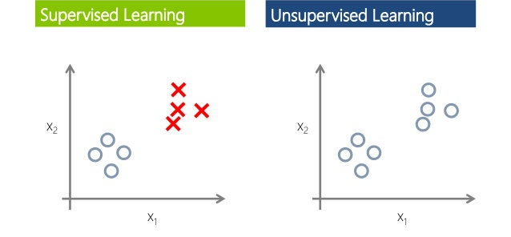

Slide 6
Objetivos de tarefas de Aprendizado
Geração de modelos descritivos
  Determinação de protótipos de agrupamentos
  Determinação de co-ocorrências de valores de atributos
Geração de modelos preditivos
  Classificação
  Regressão (aproximação de funções)

Slide 7
Tarefa: análise associativa
Mineração
Predição
Descrição

Slide 8
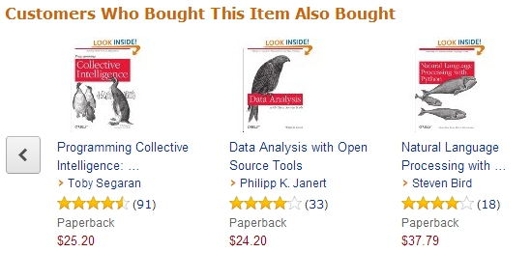
Exemplo: análise associativa

Slide 9
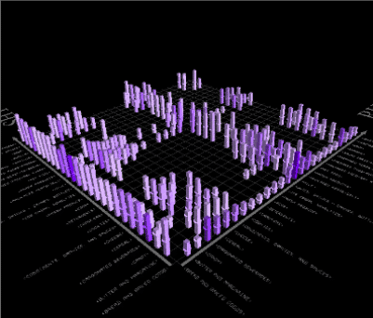
Buscar os itens que frequentemente são comprados com leite

Slide 10
Tarefa: clustering
Mineração
Predição
Descrição

Slide 11
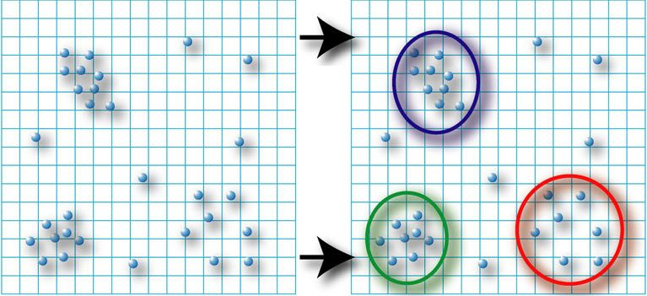
Tarefa: clustering
Geralmente, a tarefa de geração de um modelo descritivo consiste em
  sugerir uma partição dos dados,
  de acordo com similaridades observadas nos dados.

Slide 12
Exemplo de consulta
Identificar clientes com hábitos de consumo similares

Slide 13
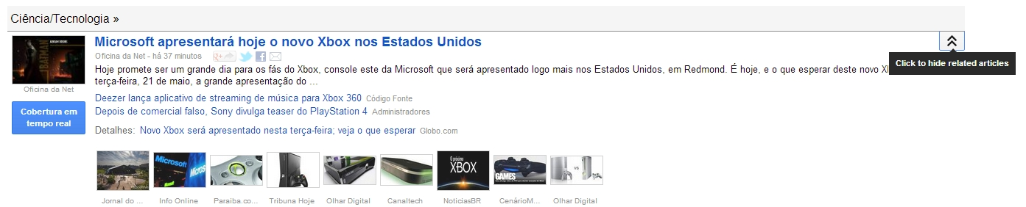
Exemplo: clustering
Google news: news.google.com

Slide 14
Tarefa: clustering
Mineração
Predição
Descrição

Slide 15
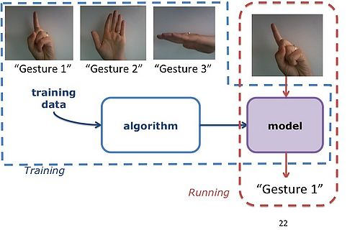
Tarefa: classificação

